Slide 1
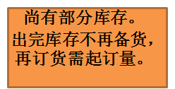


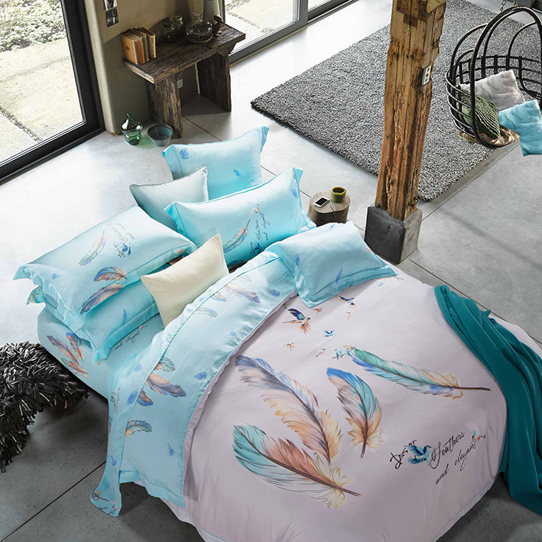

市场参考价： 1598.00
批发价：495.00
轻羽传情天丝四件套/200cm×230cm
TA080101063ZZ
规格：200×230cm
材质：100%再生纤维素纤维
（40天丝）
装箱明细：5pcs/箱
以高贵、典雅、浪漫为设计风格，将艺术灵感、时尚元素和现代科技融为一体，创造极致优雅的家居艺术生活。
枕套压线封口.受力部位加固回车，方便拆装枕芯三角针套匡定位，美观大方.被套暗线车合，缝份三线报包边不抽丝.不脱线。
隐形拉链方便脱卸，清洗，床单明线贴边，人性化设计圆角平服.车缝均匀.整烫平服，包装整齐，产品成分.规格，标识清楚
高贵浪漫，美观大方

